Slide 1
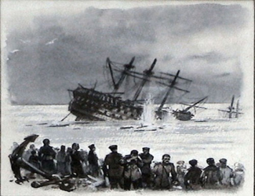
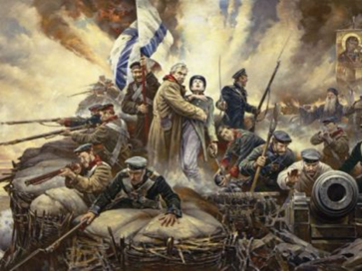
Ход военных действий
20 октября 1853 г. - Николай I подписал Манифест
о начале войны с Турцией.
Первый этап войны
(ноябрь 1853 - апрель 1854) русско-турецкие военные действия.
Основное событие первого этапа – Синопское сражение (ноябрь 1853 г.)

Slide 2
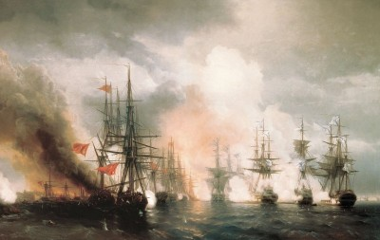
Синопское сражение золотыми буквами вписан в ис­торию российского флота
В результате Синопского сражения русским Черноморским флотом под командованием адмирала Нахимова была разгромлена турецкая эскадра. Турецкий флот был разгромлен в течение нескольких часов.
Синопский бой вошёл в историю как последнее крупное сражение эпохи парусного флота.
И.Айвазовский «Синопский бой»

Slide 3
Ход военных действий
Второй этап войны
(апрель 1854 - февраль 1856) англо-французская интервенция в Крым, появление военных кораблей Западных держав на Балтийском и Белом морях и на Камчатке. Главной целью объединенного англо-французского командования был захват Крыма и Севастополя. Оборона Севастополя стала кульминацией Крымской войны. Военные действия для России развивались крайне неудачно. И лишь самоотверженность солдат и офицеров Севастополя, которые упорно сопротивлялись превосходящему их в технике противнику, ускорила заключение мирного договора.
В марте 1856 г. в Париже воюющие страны подписали мирный договор.
А над разрушенным Севастополем раздавался перезвон колоколов уцелевших церквей. Величали живых, отстоявших Крымскую землю, поминали погибших воинов.

Slide 4
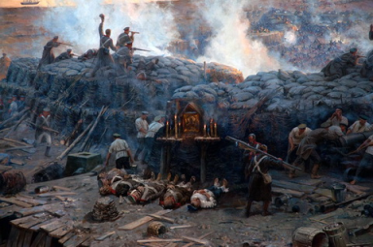
Оборона Севастополя 1854-1855 гг.
А. Рубо. Панорама обороны Севастополя
Русским войскам противостояла 60-тысячная англо-французская армия. Осада длилась 349 дней. За период осады неприятель обрушил на город
1 356 000 артиллерийских снарядов. Фактическими организаторами и вдохновителями обороны стали адмиралы В. А. Корнилов, П. С. Нахимов, В. И. Истомин. Под их руководством матросы, солдаты, мастеровые, женщины и дети Севастополя приступили к строительству оборонительных сооружений. Работы велись днем и ночью. Позже этот подвиг севастопольцев назовут "русским чудом", "русской Троей".

Slide 5
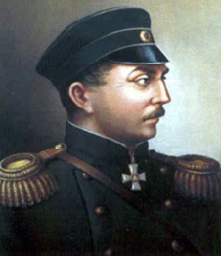
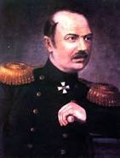
Герои Крымской Войны
Вице –адмирал В.А. Корнилов
Адмирал П.С. Нахимов
Адмирал В.И. Истомин
Возглавил оборону Севастополя.
Погиб в 13(25) октября 1854 г. в бою под Балаклавой
Организатор и руководитель обороны Севастополя.
28 июня 1855 г. был смертельно ранен на Малаховом кургане.
Участник Синопской битвы. Возглавлял оборону Малахова кургана. Погиб в марте 1855 г.

Slide 6
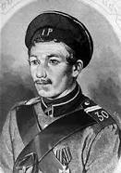
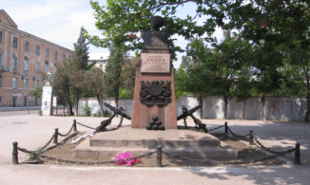
Петр Макарович Кошка
Матрос Черноморского флота, участник Синопского сражения. Герой Севастопольской обороны. Его имя стало символом яркого народного характера, олицетворением лучших качеств русского воина: исключительной храбрости и мужества, находчивости, ловкости, личной инициативы.
Памятник Петру Макаровичу Кошке. Его именем названа улица у подножия Малахова кургана.

Slide 7
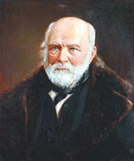
Николай Иванович Пирогов
Знаменитый врач, хирург, участник обороны Севастополя 1855 года.
впервые применил гипсовые повязки и эфир для наркоза в полевых условиях.
впервые для ухода за ранеными, воспользовался помощью сестер милосердия.
создал новый метод ухода за раненными.
стал основоположником военной хирургии.

Slide 8
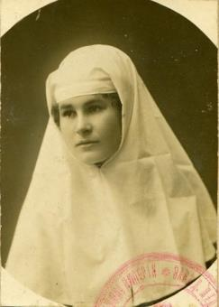
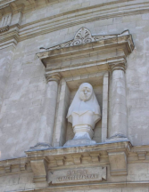
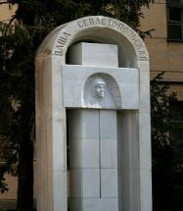
Дарья Севастопольская
Сестра милосердия, героиня обороны Севастополя. Оказывала раненым медицинскую помощь, переодевшись в мужскую одежду, участвовала в боях и ходила в разведку. Она была единственной из низшего сословия награждена золотой медалью на Владимирской ленте «За усердие».
Бюст Героини
возле панорамы
«Оборона Севастополя»
Памятник
Даше Севастопольской

Slide 9
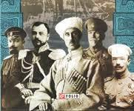
Накануне Октябрьской революции 1917 Крым являлся аграрным районом с многонациональным населением (русские, татары, греки, армяне, украинцы и др.). После Октябрьской революции 1917 г., во время гражданской войны, остатки белых войск, а также помещики, капиталисты и офицеры, бежали из центра страны в Крым. В 1918-21 гг. Крым становится ареной жестоких сражений Гражданской войны и интервенции кайзеровской Германии. 17 ноября 1920 г. была завершена эвакуация из Крыма белых войск. Гражданская война в Крыму завершилась включением Крыма в состав Советского Союза (1922 г.) с образованием Крымской Автономной Советской Социалистической Республики в составе Российской Федерации.
Крым
1917 – 1922 гг.

Slide 10
Севастополь в годы Великой Отечественной войны
«Легендарный Севастополь,
Неприступный для врагов,
Севастополь, Севастополь -
Гордость русских моряков»
П. Градов
Суровым и тяжелейшим испытанием для севастопольцев и моряков Черноморского флота стала Великая Отечественная война 1941 - 1945 гг. Севастополь в числе первых городов СССР 22 июня 1941 г. в 3 часа 15 минут подвергся налету фашистской авиации. 30 октября 1941 г. началась героическая оборона Севастополя, которая продолжалась 250 дней - до
4 июля 1942 г. С первых боев до последних дней обороны защитники города проявляли самоотверженность, беспримерную стойкость и героизм. 9 мая 1944 г. Севастополь — город русской боевой славы — был освобожден. 30 июня 1945 года, Крымская АССР была преобразована в Крымскую область в составе РСФСР.

Slide 11
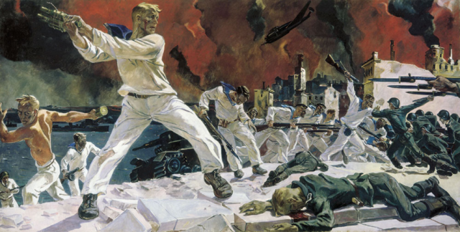
Художник Александр Александрович Дейнека в 1942 году вернулся с фронта. И на одном дыхании, движимый ненавистью к врагу, пришедшему завоевать его любимый город, написал картину "Оборона Севастополя". Рушатся здания, небо в дыму пожарищ, грохочет ад войны. Моряки сошлись в рукопашной схватке. Сколько силы и ярости в моряке, бросающим связку гранат. Картина передают наивысший предел человеческих сил, героическую борьбу, свидетелем которой был каждый камень города героя.

Slide 12
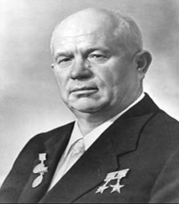
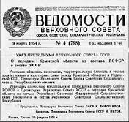
Передача Крыма Украинской ССР в 1954 г.
19 февраля 1954 года решением генсека КПСС Н. Хрущева, Президиум Верховного Совета СССР, «учитывая общность экономики, территориальную близость и тесные хозяйственные и культурные связи между Крымской областью и Украинской ССР», издал указ о передаче Крыма в состав Украины. Крым переводится из юрисдикции Российской Федерации (РСФСР) под юрисдикцию УССР и становится областью в составе Украины.

Slide 13
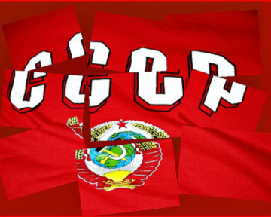
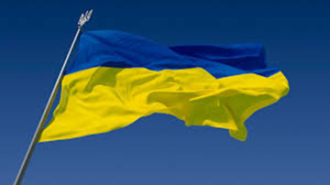
Распад СССР
1991 г. - "путч" в Москве.
Развал Советского Союза;
Крым становится Автономной Республикой в составе Украины,
а Большая Ялта - летней политической столицей Украины и стран Причерноморского региона.
В Крыму собираются видные украинские и зарубежных политики и эксперты.
К 2013 году богатая крымская история и уникальная крымская природа превращают Крым в курортный центр стран восточной Европы. Сюда ежегодно приезжают 6 млн. туристов.

Slide 14
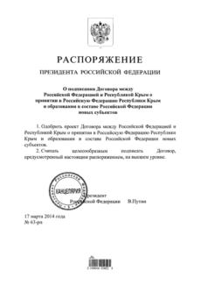
2014 год открывает новую страницу в истории Крыма
16 марта 2014 г. прошёл референдум о статусе Крыма. В референдуме приняло участие 83 % граждан Крыма. 97 % проголосовало «за воссоединение Крыма с Россией».
21 марта 2014 г. президент В. Путин подписал закон о ратификации договора о присоединении Крыма и Севастополя к России и федеральный конституционный закон о процедуре их вхождения в состав России.
Говоря о российско - украинских отношениях, нельзя не упомянуть о глубочайших духовных и культурных связях народов наших стран. Оба наши народа вышли из одного «исторического дома» - Киевской Руси, на протяжении столетий они делали общую судьбу.
Федеральный закон «О ратификации Договора между Российской Федерацией и Республикой Крым о принятии в Российскую Федерацию Республики Крым и образовании в составе Российской Федерации новых субъектов»

